Slide 1





上海电力学院嵌入式工程实践
FM
组员：陈林登 姜项馨 杨志恒 刘永豪
曹正威 马越

Slide 2
团队介绍
项目介绍
拓展
目录
实体模型
设计方案

Slide 3
团队介绍
陈林登
杨志恒
刘永豪
姜项馨
曹正威
马越
组长：mcookie的Led屏显示日期和时间，激光切割，组装，及PPT的制作
组员：对杯身的整体外观进行设计，底座瓶盖等。
组员：树莓派控制信号灯的熄灭，参与杯身设计，
组员：温度传感器，声音传感器制作，实现定时提醒
组员：查找资料，后期视频制作及使用3D打印机打印材料
组员：用舵机控制杯盖，用遥控器控制红外，用神经棒识别“猫，狗”

Slide 4
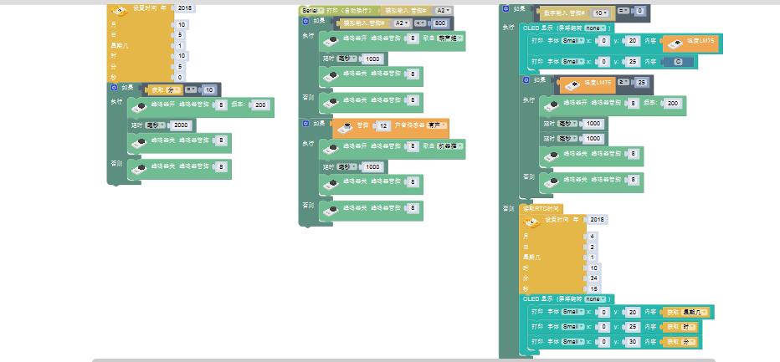
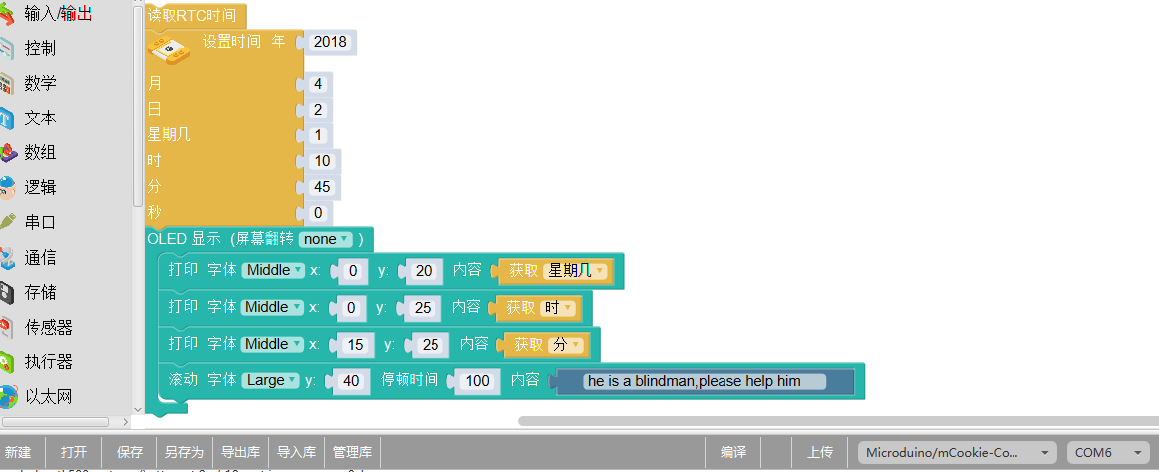
项目介绍
Mcookie
mCookie，一种Arduino兼容的磁吸式模块，在本课程中我们要求掌握该软件的基本使用，包括基于Mixly的图形化编程，各种传感器执行器的编程。

Slide 5
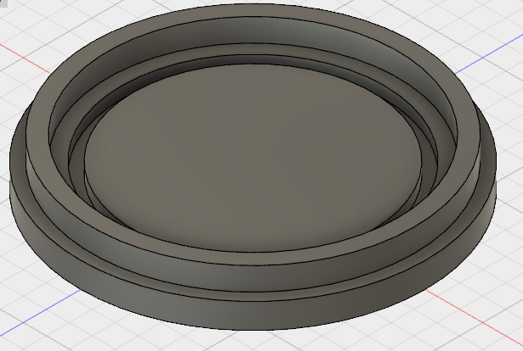
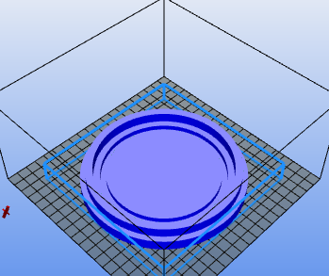
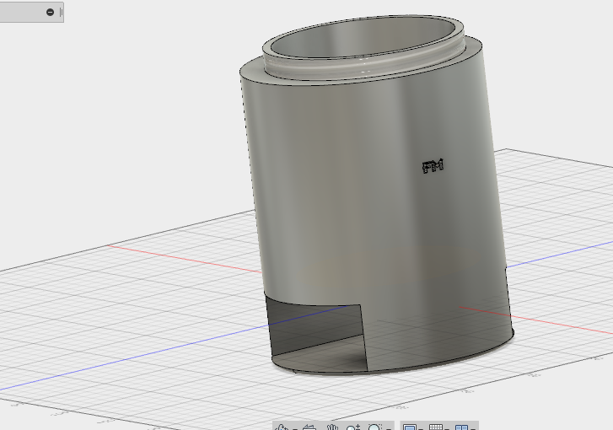
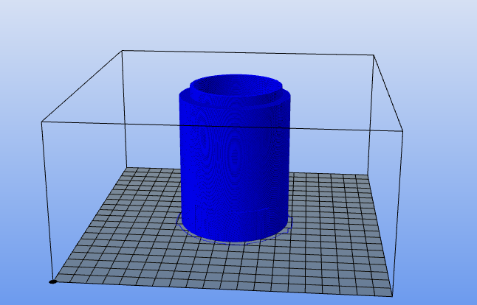
fushion360建模，及切片软件

Slide 6
盲人水杯设计方案
结构
功能
其它
结构上防摔，以方便盲人携带，大小适中，能更方便的饮水
可以定时提醒喝水，增加声音传感器能知道杯子的所在处，温度传感器可以显示当前温度，加入led显示屏在杯底，显示“关爱盲人”的字幕，在盲人外出时更加安全。
杯身刻有专属文字，为避免拿错

Slide 7
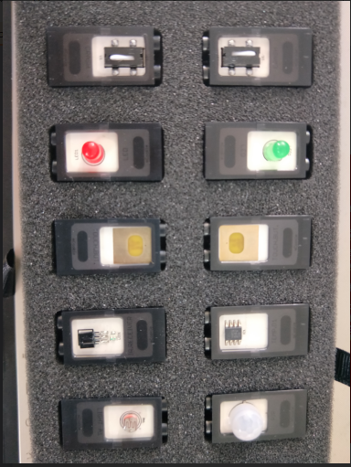
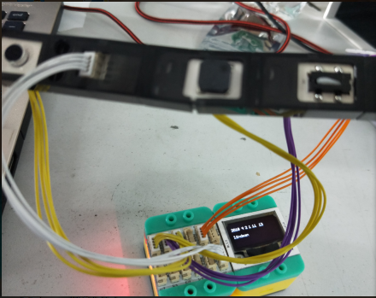
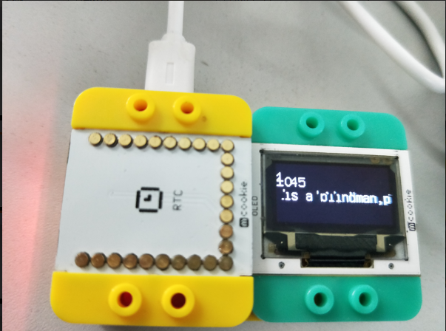
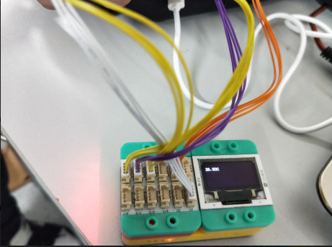
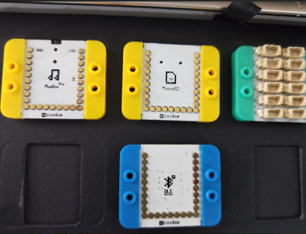
模块展示

Slide 8
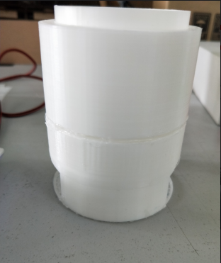
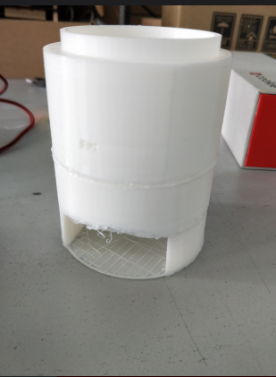
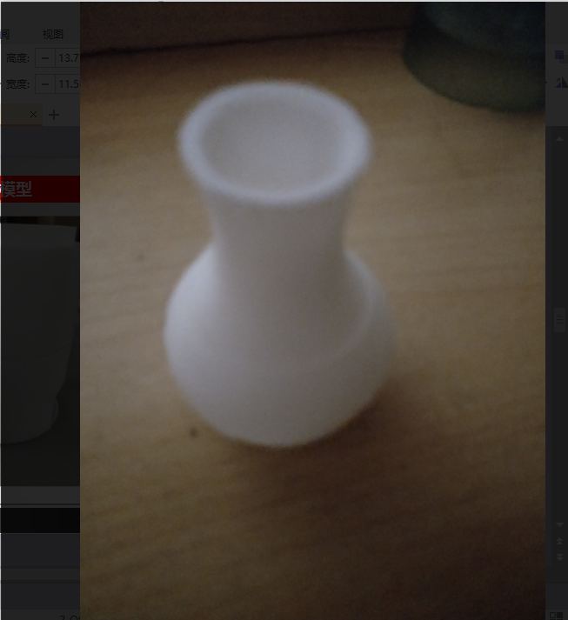
实体模型

Slide 9
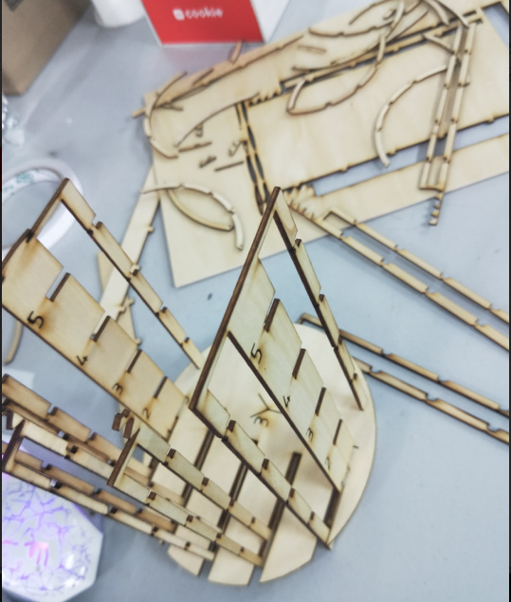
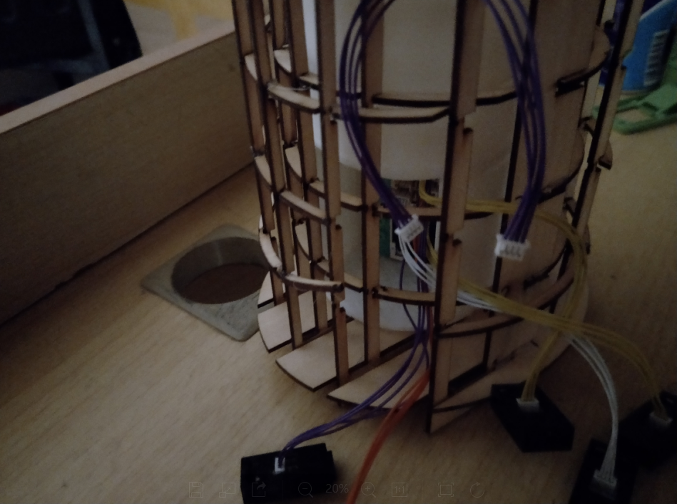
激光切割

Slide 10
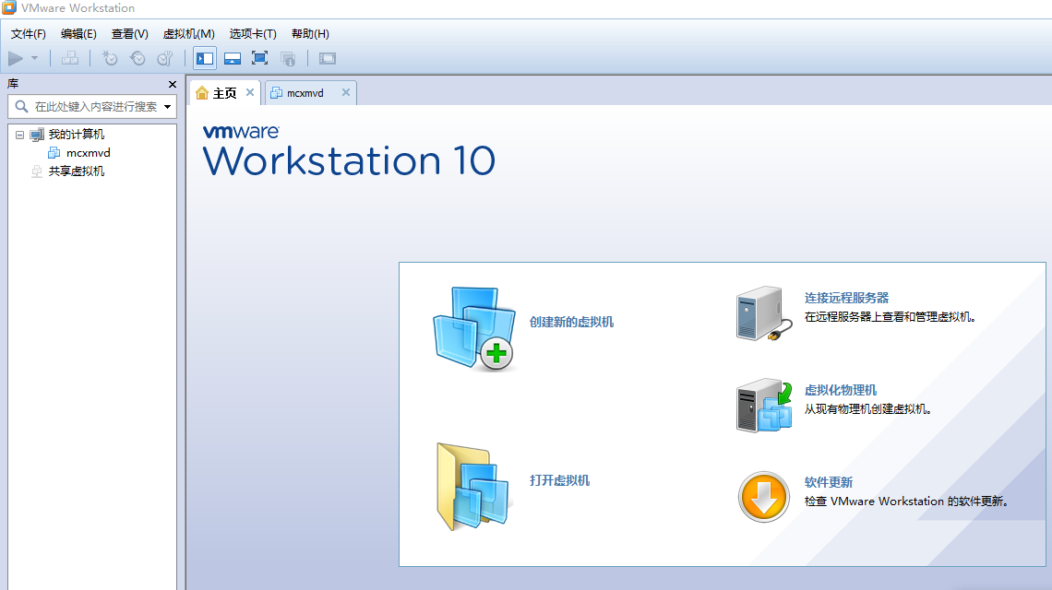
神经棒
一、vmware workstation
VMware Workstation（中文名“威睿工作站”）是一款功能强大的桌面虚拟计算机软件，提供用户可在单一的桌面上同时运行不同的操作系统，和进行开发、测试 、部署新的应用程序的最佳解决方案。VMware Workstation可在一部实体机器上模拟完整的网络环境，以及可便于携带的虚拟机器，其更好的灵活性与先进的技术胜过了市面上其他的虚拟计算机软件

Slide 11
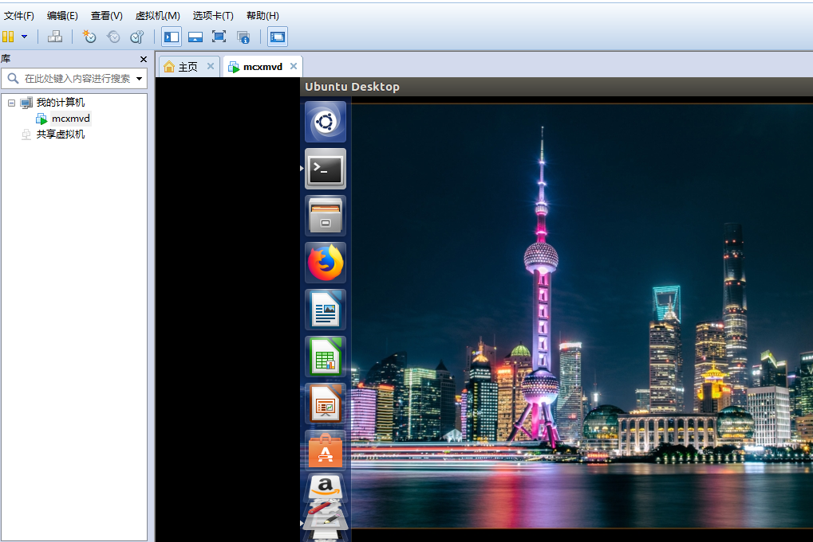
神经棒
Ubantu
ubantu是一个以桌面应用为主的linux系统Ubuntu亦注重系统的可用性，其设计为在标准安装完成后即可以让使用者投入使用的操作系统。举例来说，完成安装后，使用者不用另外安装网页浏览器、办公室软件、多媒体软件与绘图软件等日常应用的软件，因为这些软件已被安装，并可随时使用。

Slide 12
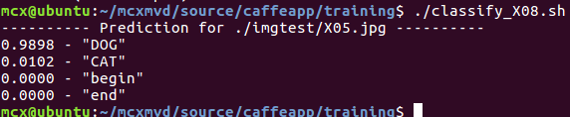
神经棒
1，猫狗识别

Slide 13
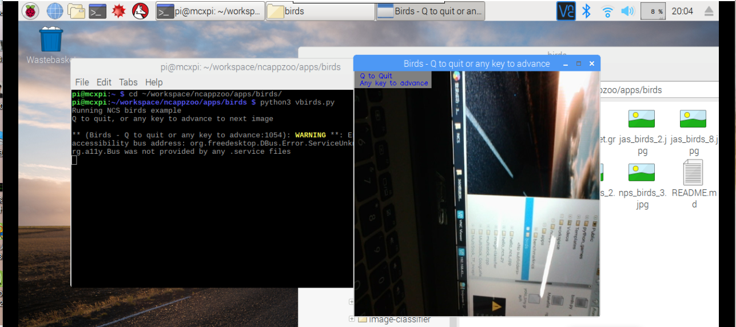
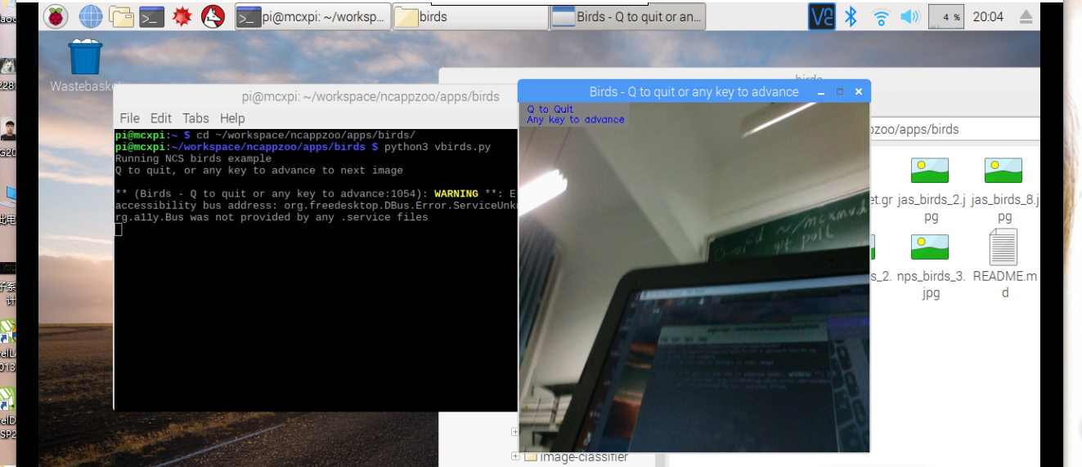
神经棒
1，树莓派通过神经棒抓取图片

Slide 14
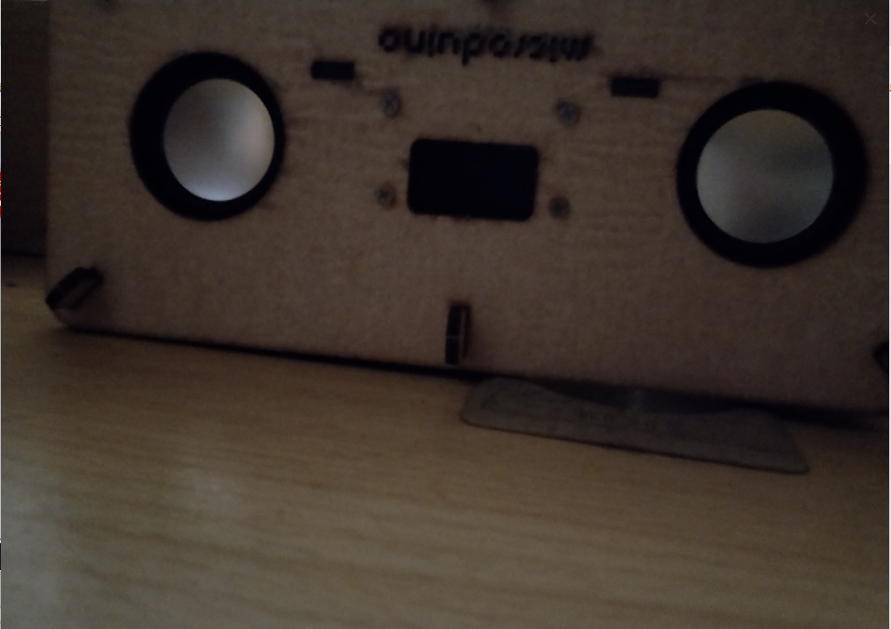
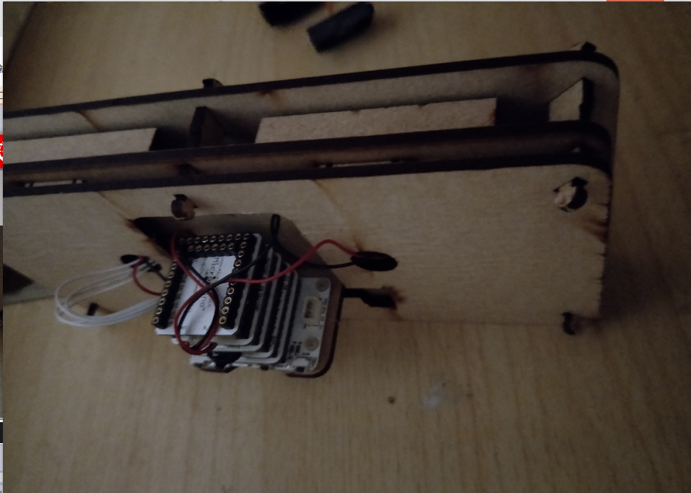
音乐播放器

Slide 15
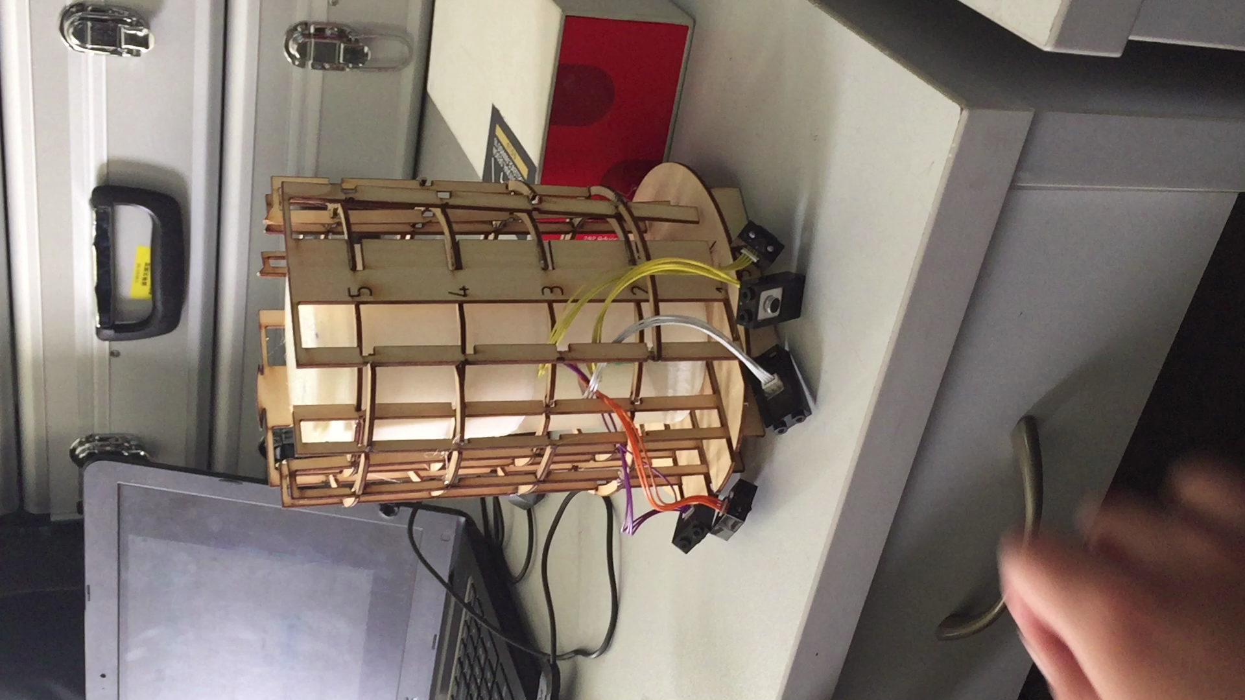
视频演示
1，水杯的功能演示

Slide 16
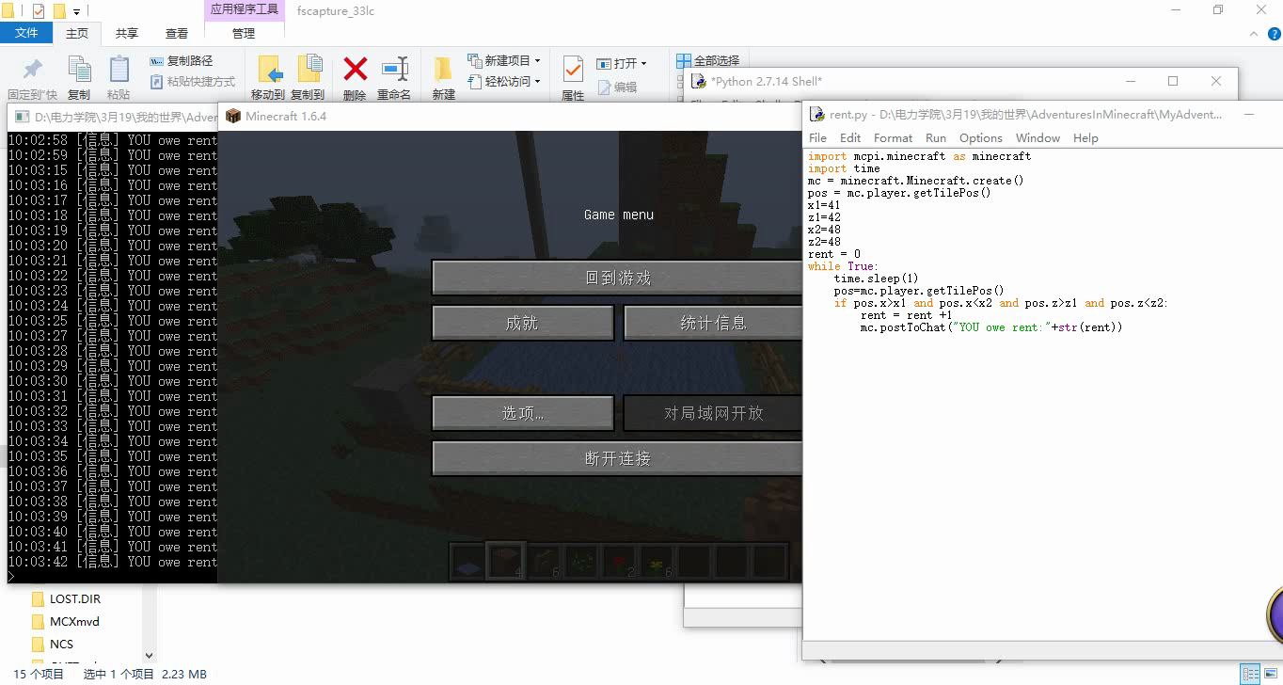
我的世界

Slide 17
感谢观看
谢谢！

